Slide 1





Niveau
1
Français
Période 1
Semaine 4 - Séance 6
Écoles Pionnières – Année scolaire 2024-2025
Version en cours d’amélioration.

Slide 2


Pour l’enseignant
Ce support est optimisé pour un visionnage en mode diaporama sur un écran d’ordinateur.

Slide 3
Pour l’enseignant
Orientations générales

Slide 4




Pour l’enseignant
Conventions pour l’usage des supports
Pages réservées à l’enseignant
Explications et consignes à dire aux élèves
Audio enregistré (déclenchement automatique)

Slide 5








Pour l’enseignant
Pictogrammes pour la gestion de la leçon.
Modelage.
Les élèves écoutent.
Questions directes.
L’enseignant désigne des élèves.
Dites-le en arabe
Les élèves disent le mot en arabe.
Répétition chorale.
Toute la classe participe.
Lecture silencieuse.
Passage au tableau.
Un élève réalise la tâche.
Pratique autonome.
L’enseignant circule entre les rangs.
Observation.
Les élèves observent.

Slide 6




Pour l’enseignant
Matériel technique
PC + PPT
Pointeur
Projection ajustée
Matériel didactique
Cahier
Ardoise

Slide 7


Pour l’enseignant
Exemples de projections bien ajustées

Slide 8
Pour l’enseignant
Organisation pédagogique

Slide 9
Pour l’enseignant
Organisation pédagogique
L’objectif de l’enseignement du français en 1ère année est d’atteindre le palier 2 en lecture (lire des mots avec des syllabes simples) ainsi que le niveau A1.1 à l’oral et à l’écrit (capacités élémentaires en compréhension et en production).
L’année est organisée en 5 périodes de 6 semaines chacune. Les 5 premières semaines de la période sont consacrées à l’étude d’un thème, tandis que la sixième semaine est réservée au rebrassage et à l’évaluation des apprentissages de la période.
Chaque semaine comprend une liste de mots de vocabulaire, un dialogue, la découverte d’un graphème et des points de langue (structures syntaxiques, conjugaison etc.).
Chaque séance comprend 2 activités principales et s’ouvre par des rituels.
Période 1 : Je me présente
Période 2 : Ma classe
Période 3 : Ma famille et ma maison
Période 4 : Mon corps et mon alimentation
Période 5 : Ma journée

Slide 10
Pour l’enseignant
Programme de la période 1

Slide 11
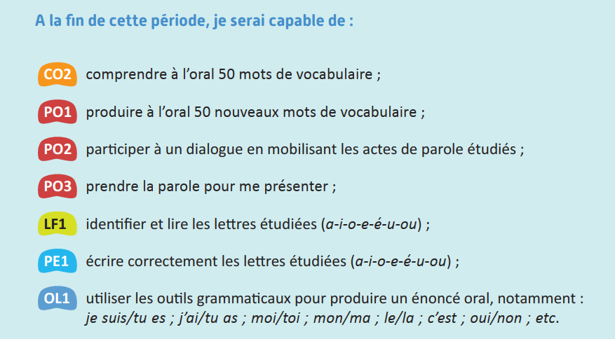
Pour l’enseignant
Attendus de la période 1
CO: Compréhension Orale PO: Production Orale LF: Lecture-Fluence PE: Production Ecrite OL: Outils de Langue

Slide 12
Pour l’enseignant
Programmation thématique de la période 1
Thème : « Je me présente »
Sous-thèmes :
Semaine 1 : Comment tu t’appelles ?
Semaine 2 : Tu as quel âge ?
Semaine 3 : Tu es en quelle classe ?
Semaine 4 : C’est qui ?
Semaine 5 : Est-ce que tu … ?
Semaine 6 : Révision et évaluation

Slide 13
Pour l’enseignant
Programme de la semaine

Slide 14
Pour l’enseignant
Organisation de la semaine
Séance 1
Séance 4
Rituels
Vocabulaire
Écoute active du dialogue
Rituels
Acte de parole
Lecture
Séance 2
Séance 5
Rituels
Acte de parole
Lecture
Rituels
Appropriation de l'acte de parole
Écriture
Séance 3
Séance 6
Rituels
Acte de parole
Écriture
Révision de la semaine

Slide 15
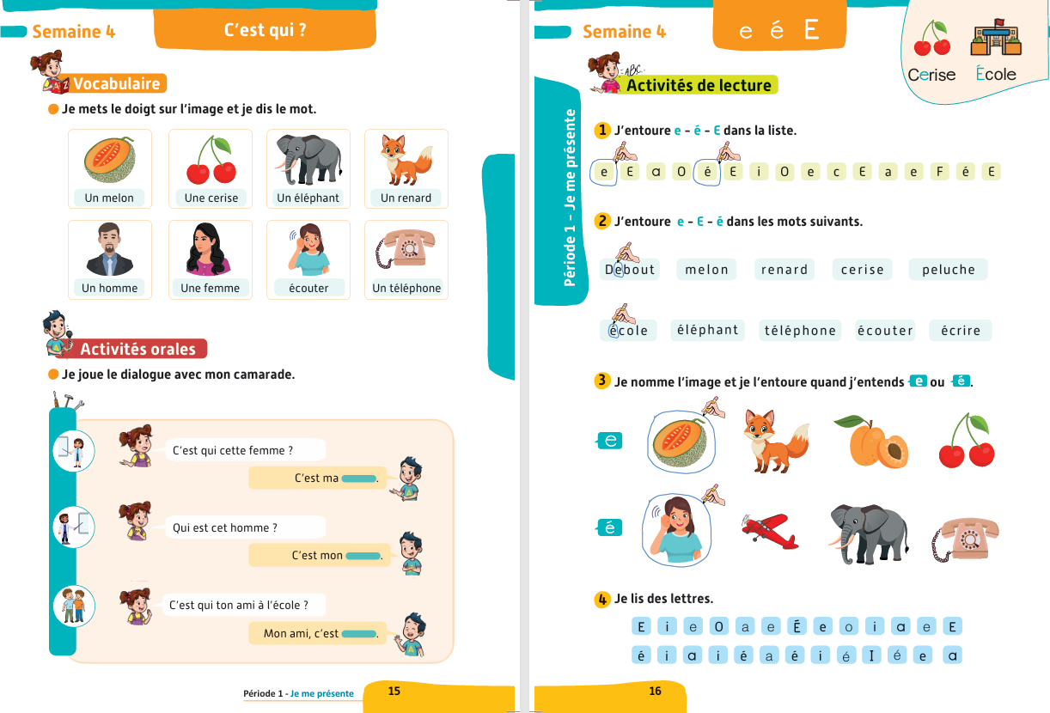
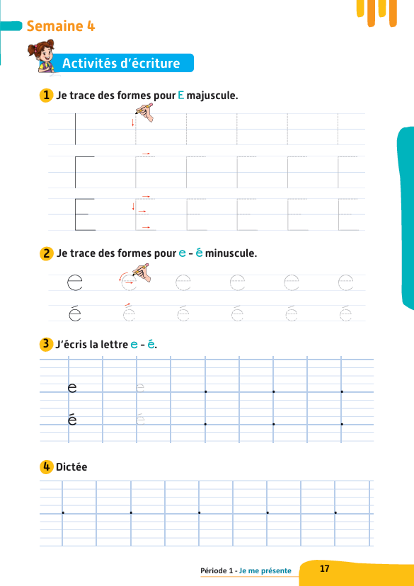
Pour l’enseignant
Contenus de la semaine 4

Slide 16
Séance 6
Activité 1. Vocabulaire
Activité 2. Participer à un dialogue
Activité 3. Lecture
Activité 4. Écriture

Slide 17
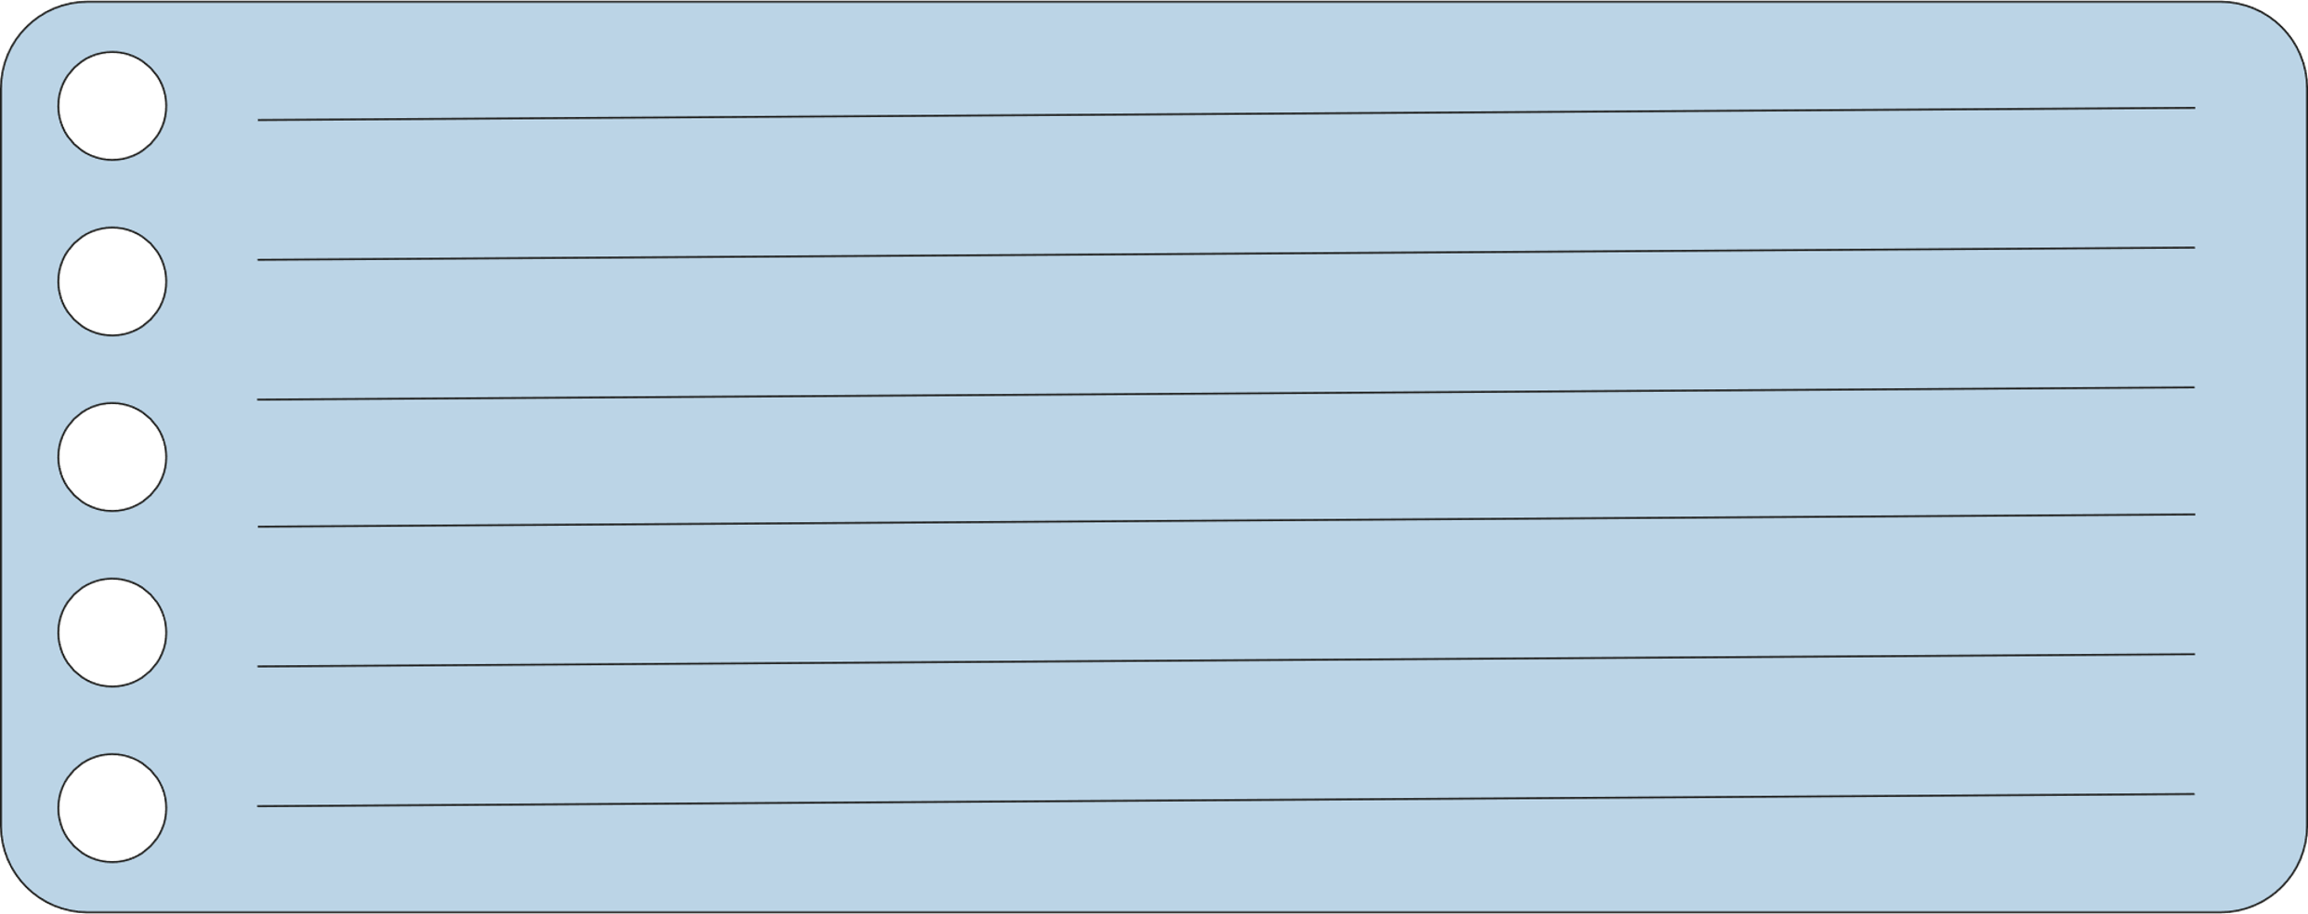

Pour l’enseignant
Objectifs de l’activité
Réviser les mots de vocabulaire de la semaine 4.

Slide 18

Bonjour les enfants. Nous allons commencer une nouvelle leçon de français.

Slide 19




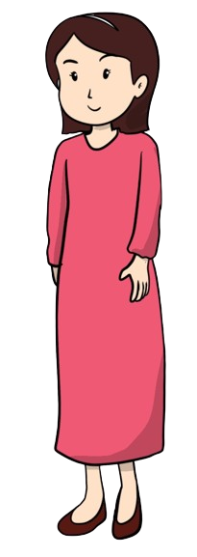
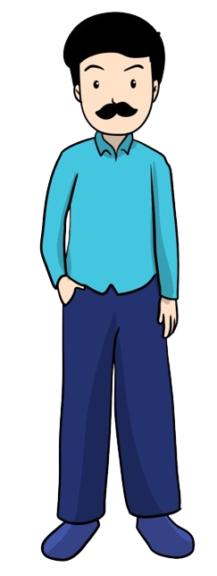
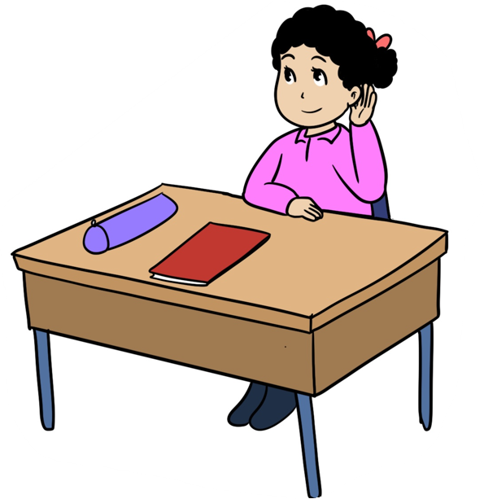

1. Vocabulaire | 2. Participer à un dialogue | 3. Lecture | 3. Écriture
Nous avons déjà vu ces mots. Répétez après moi.
un melon
des cerises
un éléphant
un renard
une femme
un homme
écouter
un téléphone

Slide 20
1. Vocabulaire | 2. Participer à un dialogue | 3. Lecture | 3. Écriture
Nous allons jouer au jeu du mot invisible.
Jeu du mot invisible.

Slide 21
1. Vocabulaire | 2. Participer à un dialogue | 3. Lecture | 3. Écriture
Observez bien ces images. Je vais enlever une image. Vous devez la trouver.
Qui veut m’expliquer la règle du jeu en arabe ?

Slide 22
1. Vocabulaire | 2. Participer à un dialogue | 3. Lecture | 3. Écriture
Quelle est l’image qui manque?
?

Slide 23
1. Vocabulaire | 2. Participer à un dialogue | 3. Lecture | 3. Écriture
L’image qui manque est « éléphant ».

Slide 24

1. Vocabulaire | 2. Participer à un dialogue | 3. Lecture | 3. Écriture
Nous allons jouer au jeu des mots qui bougent.
Jeu des mots qui bougent

Slide 25
1. Vocabulaire | 2. Participer à un dialogue | 3. Lecture | 3. Écriture
Observez bien ces images Je vais bouger deux images. Vous devez les trouver.
Qui veut m’expliquer la règle du jeu en arabe ?

Slide 26
1. Vocabulaire | 2. Participer à un dialogue | 3. Lecture | 3. Écriture
Quelles sont les images qui ont bougé ?

Slide 27
1. Vocabulaire | 2. Participer à un dialogue | 3. Lecture | 3. Écriture
Les images qui ont bougé sont « écouter » et « un homme ».

Slide 28
1. Vocabulaire | 2. Participer à un dialogue | 3. Lecture | 3. Écriture
Qui veut passer au tableau pour nommer les images ?

Slide 29
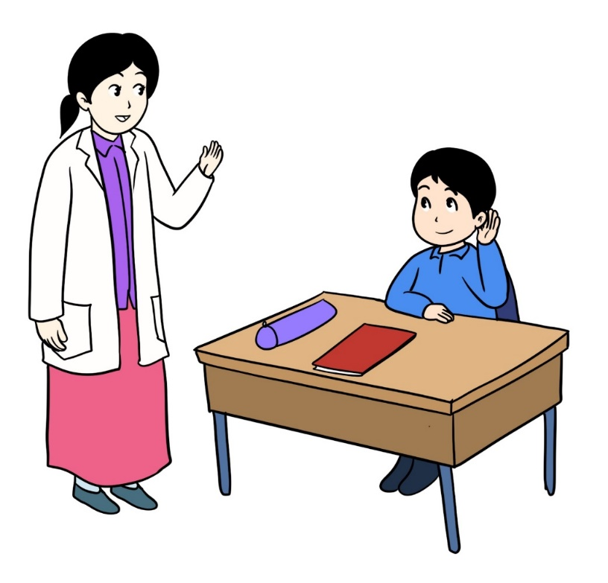


1. Vocabulaire | 2. Participer à un dialogue | 3. Lecture | 3. Écriture
Je vais dire une phrase.
Qui veut passer au tableau pour me montrer la bonne image ?
L’élève écoute la leçon.

Slide 30
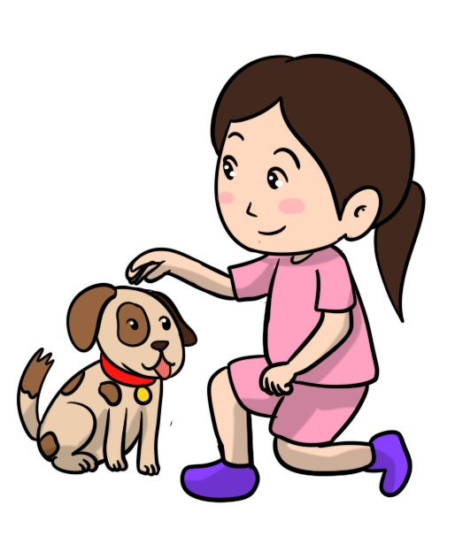
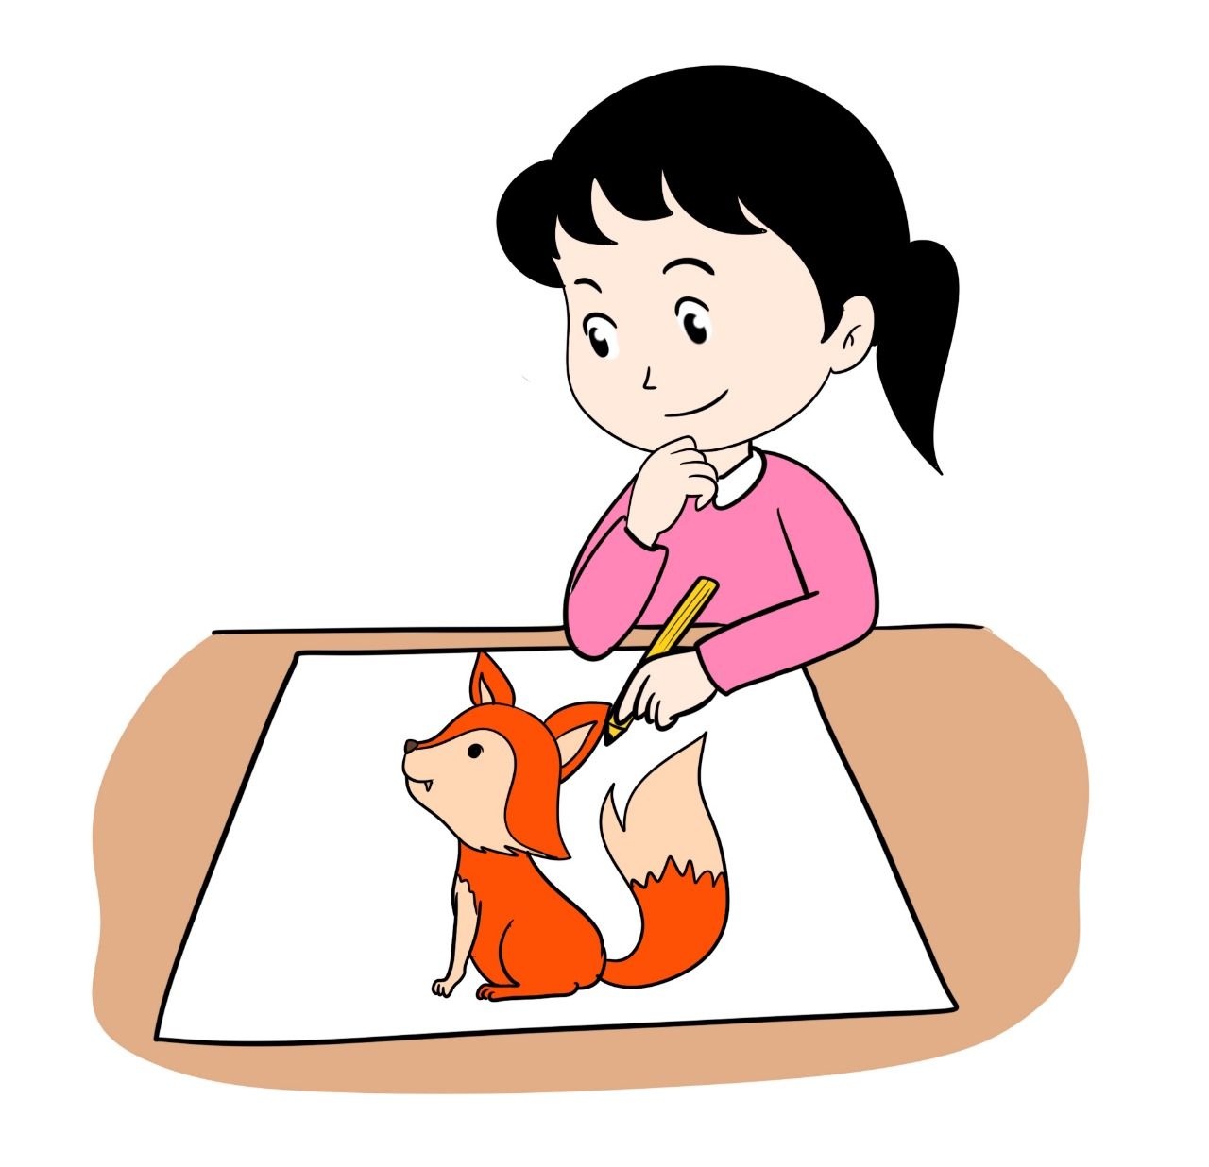
1. Vocabulaire | 2. Participer à un dialogue | 3. Lecture | 3. Écriture
Je vais dire une phrase.
Qui veut passer au tableau pour me montrer la bonne image ?
La fille dessine un renard.

Slide 31
Séance 6
Activité 1. Vocabulaire
Activité 2. Participer à un dialogue
Activité 3. Lecture
Activité 4. Écriture

Slide 32
Pour l’enseignant
Objectifs de l’activité
Participer à un dialogue en mobilisant les actes de parole étudiés.

Slide 33



1. Vocabulaire | 2. Participer à un dialogue | 3. Lecture | 3. Écriture
C’est Karim et Rita. Ecoutez bien leur dialogue.

Slide 34

1. Vocabulaire | 2. Participer à un dialogue | 3. Lecture | 3. Écriture
Diffusion automatique.

Slide 35



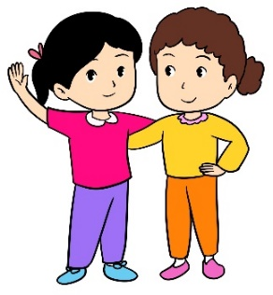
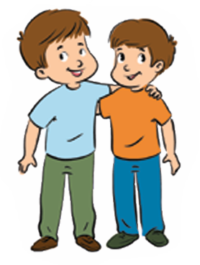
1. Vocabulaire | 2. Participer à un dialogue | 3. Lecture | 3. Écriture
Qui veut passer au tableau pour jouer le dialogue ?
C’est qui? (l’élève montre l’enseignant(e))
C’est ma maitresse/ mon maitre.
C’est qui ton ami(e)? (L'élève montre son ami(e))
Mon ami(e), c’est (prénom).

Slide 36
Séance 6
Activité 1. Vocabulaire
Activité 2. Participer à un dialogue
Activité 3. Lecture
Activité 4. Écriture

Slide 37
Pour l’enseignant
Objectifs de l’activité
Identifier et lire la lettre e-é.

Slide 38

1. Vocabulaire | 2. Participer à un dialogue | 3. Lecture | 3. Écriture
Nous avons déjà vu la lettre e. Elle fait le son « e ».
e E

Slide 39
1. Vocabulaire | 2. Participer à un dialogue | 3. Lecture | 3. Écriture
E - e
Qui veut répéter ?
e E

Slide 40
1. Vocabulaire | 2. Participer à un dialogue | 3. Lecture | 3. Écriture
C’est la lettre e avec accent é. Elle fait le son « é ».
Répétez après moi « é ».
é

Slide 41

1. Vocabulaire | 2. Participer à un dialogue | 3. Lecture | 3. Écriture
Observez bien ces mots.
téléphone écoute renard

Slide 42
1. Vocabulaire | 2. Participer à un dialogue | 3. Lecture | 3. Écriture
Qui veut passer au tableau pour montrer la lettre e ?
téléphone écoute renard

Slide 43

1. Vocabulaire | 2. Participer à un dialogue | 3. Lecture | 3. Écriture
Observez la lettre e dans la liste.
téléphone écoute renard

Slide 44
1. Vocabulaire | 2. Participer à un dialogue | 3. Lecture | 3. Écriture
Qui veut passer au tableau pour montrer la lettre e avec accent ?
téléphone écoute renard

Slide 45
1. Vocabulaire | 2. Participer à un dialogue | 3. Lecture | 3. Écriture
Observez la lettre e avec accent dans la liste.
téléphone écoute renard

Slide 46
1. Vocabulaire | 2. Participer à un dialogue | 3. Lecture | 3. Écriture
  Ce sont des cerises. Ce-rise.
  J’entends le son « e » dans cerises.

Slide 47
1. Vocabulaire | 2. Participer à un dialogue | 3. Lecture | 3. Écriture
  C’est un melon. Me-lon
  Est-ce que j’entends le son « e » dans melon ?

Slide 48

1. Vocabulaire | 2. Participer à un dialogue | 3. Lecture | 3. Écriture
  C’est un abricot. A-bri-cot
  Est-ce que j’entends le son « e » dans abricot ?

Slide 49

1. Vocabulaire | 2. Participer à un dialogue | 3. Lecture | 3. Écriture
  C’est une école. É-cole.
  J’entends le son « é » dans école.

Slide 50

1. Vocabulaire | 2. Participer à un dialogue | 3. Lecture | 3. Écriture
  C’est un avion. A-vion
  Est-ce que j’entends le son « é » dans avion ?

Slide 51
1. Vocabulaire | 2. Participer à un dialogue | 3. Lecture | 3. Écriture
  C’est un éléphant. É-lé-phant.
  Est-ce que j’entends le son « é » dans éléphant ?

Slide 52

1. Vocabulaire | 2. Participer à un dialogue | 3. Lecture | 3. Écriture
  Qui veut passer au tableau pour lire ?

Slide 53
Séance 6
Activité 1. Vocabulaire
Activité 2. Participer à un dialogue
Activité 3. Lecture
Activité 4. Écriture

Slide 54
Pour l’enseignant
Objectifs de l’activité
Écrire correctement les lettres e, é et o.

Slide 55


1. Vocabulaire | 2. Participer à un dialogue | 3. Lecture | 4. Écriture
Prenez vos cahiers. Nous allons écrire la lettre e, la lettre o et é.

Slide 56
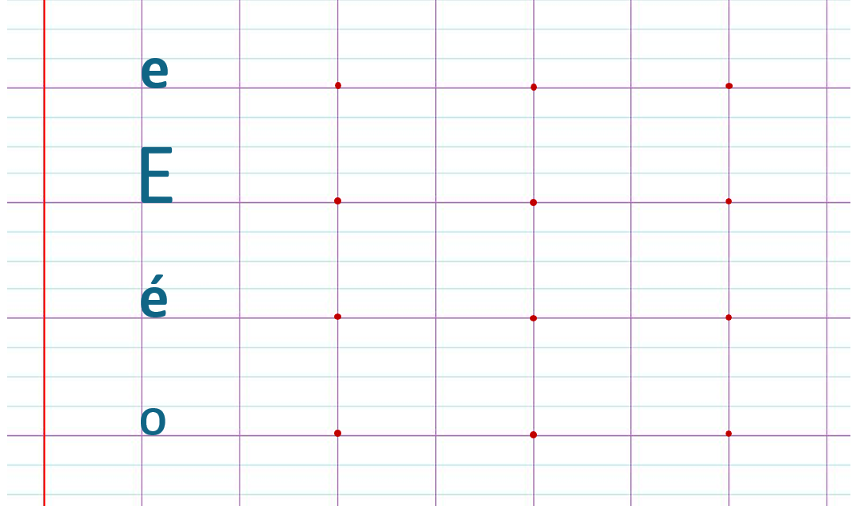
1. Vocabulaire | 2. Participer à un dialogue | 3. Lecture | 4. Écriture
Ecrivez la lettre e, la lettre o et é sur vos cahiers en suivant les modèles.
Je vais circuler entre les rangs pour vous aider.

Slide 57

C’est le moment de l’étoile !
Le gagnant de l’étoile est : [nom de l’élève]
Moment de l’étoile

Slide 58





Qui peut me dire pourquoi [prénom] a obtenu l’étoile ?

Slide 59
La séance d’aujourd’hui est terminée. Au revoir !

